Slide 1
Занимательная физика для младших школьников

Slide 2
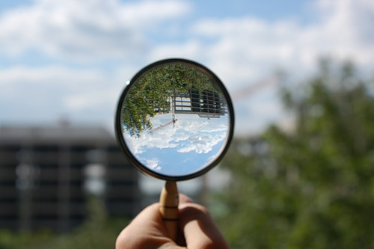
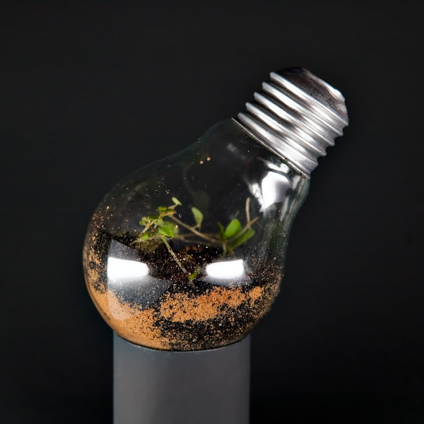
«Один опыт стоит тысячи слов»
Арабская пословица

Slide 3
Опыт № 1.
«Не пробиваемая жидкость»
Для опыта нам понадобится:
Вода,
Крахмал,
Глубокая стеклянная миска.

Slide 4
Опыт № 2.
«Растекающиеся на глазах шарики»

Slide 5
Опыт № 3.
«Забивание гвоздя в деревянный брусок на неньютоновской жидкости».

Slide 6
Опыт № 4.
«Танцующие фигуры».

Slide 7
Опыты на равновесие тел
Опыт №5.
«Парящие вилки».
Для опыта нам понадобится:
Две вилки и зубочистка.

Slide 8
Опыт № 6.
«Равновесие вилки и ложки».
Для опыта нам понадобится:
Вилка,
Ложка,
Зубочистка,
Стеклянный стакан,
Спички.

Slide 9
Опыты на атмосферное давление.
Опыт № 7.
«Достать монету, не намочив пальцы».
Для опыта понадобится:
Свеча,
Красное вино,
Бокал,
Тарелка

Slide 10
Опыт № 8.
«Яйцо в бутылке»
Для опыта нам понадобится:
Вареное яйцо,
Бумага,
Спички,
Бутылка с широким горлышком,
Растительное масло

Slide 11
Опыт № 9.
«Вода в перевернутом стакане».
Для опыта понадобится:
Стеклянный стакан,
Вода,
Бумага,
Поднос.

Slide 12
Опыт № 10.
«Наэлектризованный шарик»
Для опыта нам понадобится:
Воздушный шарик,
Нитки,
Бумага.

Slide 13
Опыт № 11.
«Огонь из батарейки»
Для опыта понадобится:
Фольга,
Вата,
Ножницы,
Свеча,
Батарейка

Slide 14
Опыт № 12.
«Огнеупорный шарик».
Для опыта нам понадобится:
Два воздушных шарика
Свеча
Спички
Вода

Slide 15
Опыт № 13.
«Шарик в стакане с водой».
Для опыта понадобится.
Стакан
Вода
Мячик для настольного тенниса.

Slide 16
Опыт № 14.
«Площадь поверхности»

Slide 17
Опыт № 15.
«Линзы»

Slide 18
Спасибо, за внимание!

